Slide 1

«Через книгу – в мир финансов», цикл уроков финансовой грамотности
Направление практики: «Финансовое просвещение детей и молодежи»
Наименование субъекта: Иркутская область
Автор практики: МБУК г. Иркутска «Гуманитарный центр-библиотека имени семьи Полевых», Осокина Екатерина Андреевна, Баженова Ксения Евгеньевна, Звягина Валерия Алексеевна, контактные данные (тел:8(395)2-36-95-66, hcenter@bk.ru)

Slide 2
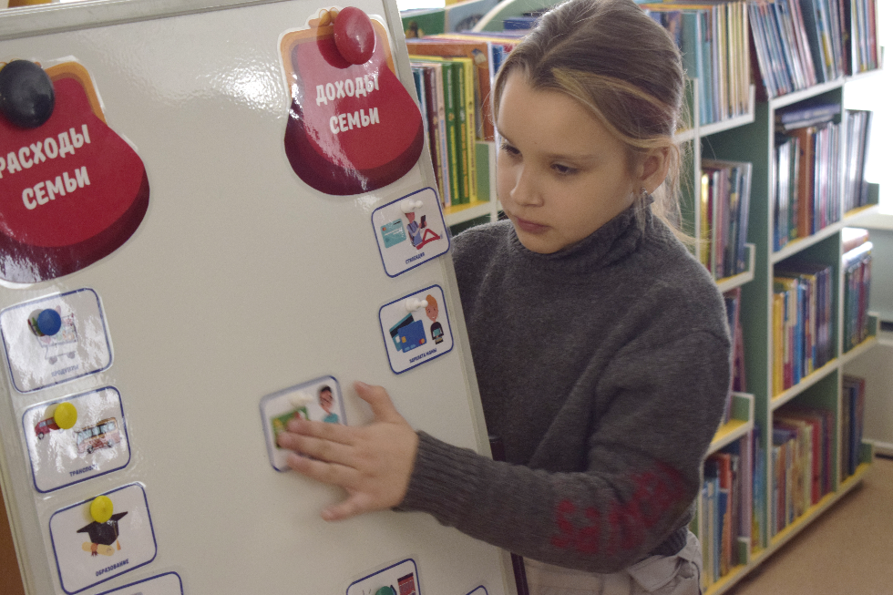
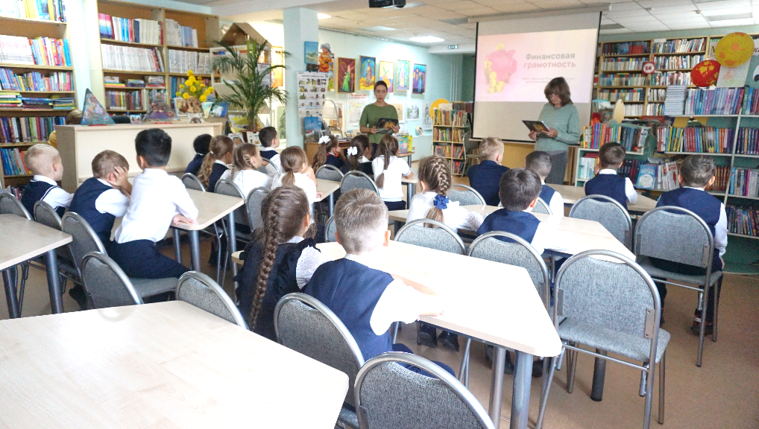
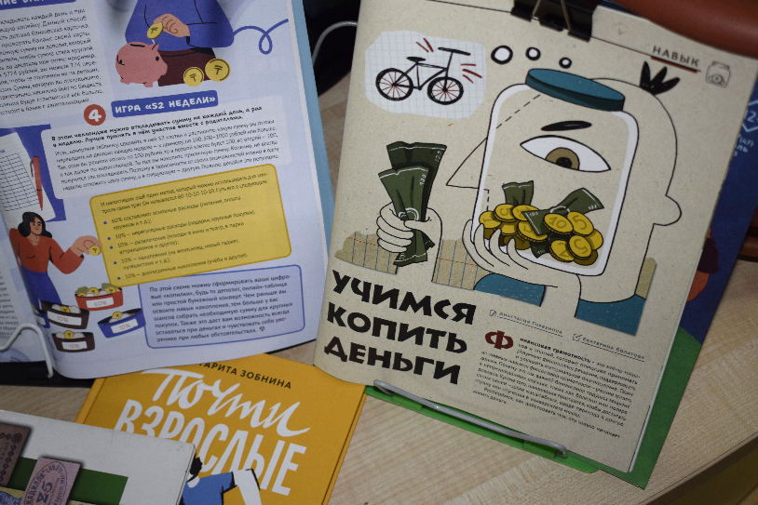
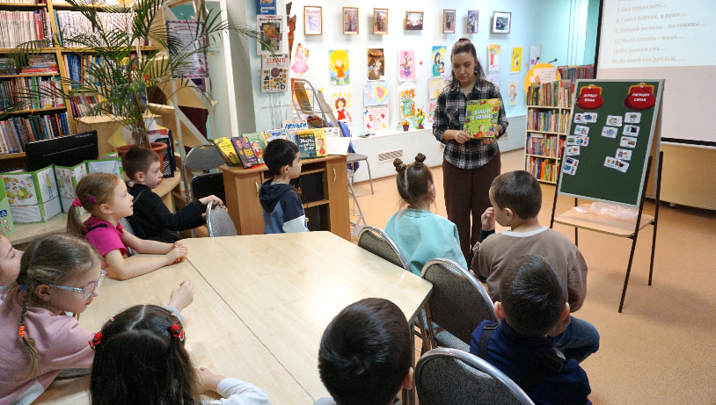
«Через книгу – в мир финансов», цикл уроков финансовой грамотности
Цель проекта:
Формирование у дошкольников и школьников основ финансовой грамотности через игровые, театрализованные и интерактивные форматы, способствующие развитию ответственного отношения к деньгам, умению планировать личный бюджет
Участники проекта:
Дошкольники
Школьники
Организаторы и ведущие — сотрудники МБУК г. Иркутска «Гуманитарный центр-библиотека имени семьи Полевых»

Slide 3
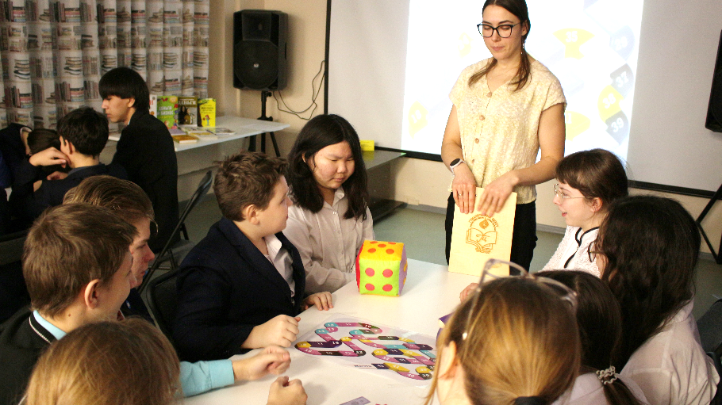
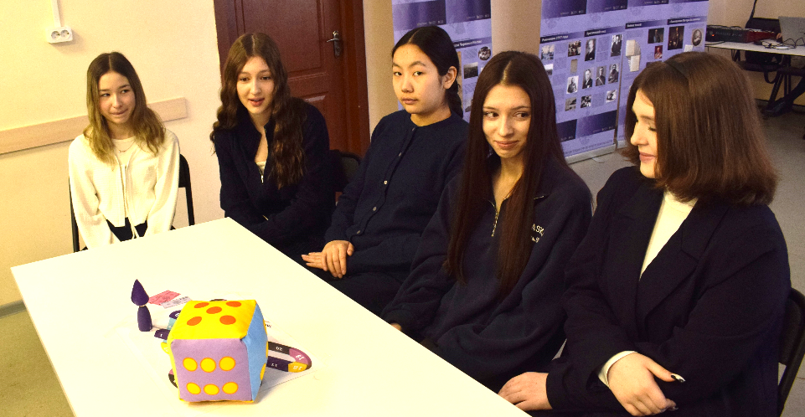
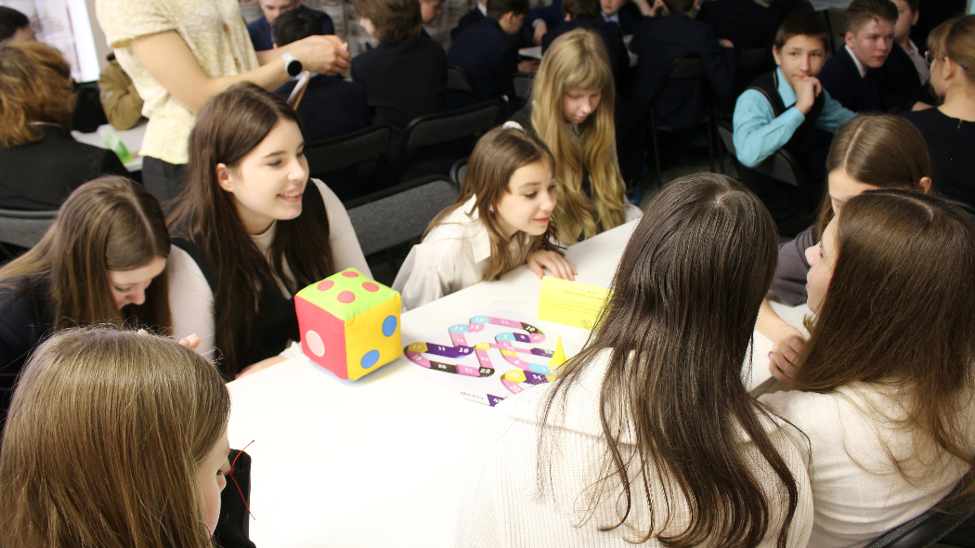
«Через книгу – в мир финансов», цикл уроков финансовой грамотности
Мероприятия:
игровые программы, театрализованные праздники, выездные мероприятия в детских садах и школах Иркутска, в т.ч.:
1. «Откуда берутся деньги» – финансовые сказки для дошкольников
и младших школьников
2. «Не имей 100 рублей… а научись ими управлять!» – интеллектуальная игра по финансовой грамотности для подростков
3. «Кто хочет стать миллионером?» – финансовая игра для старшеклассников
Мероприятия подготовлены с учетом возраста и подготовки аудитории и сопровождаются иллюстративным материалом и книжными выставками

Slide 4
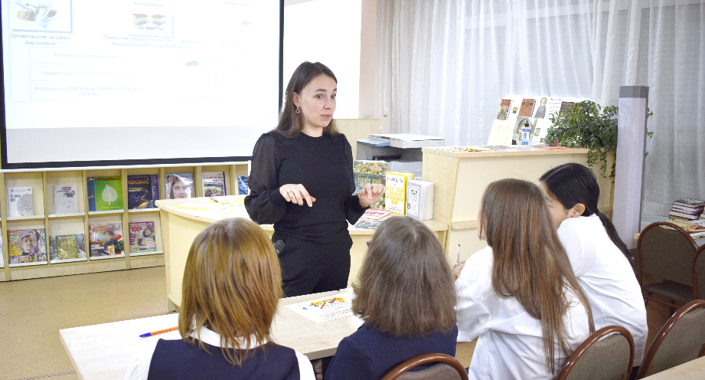
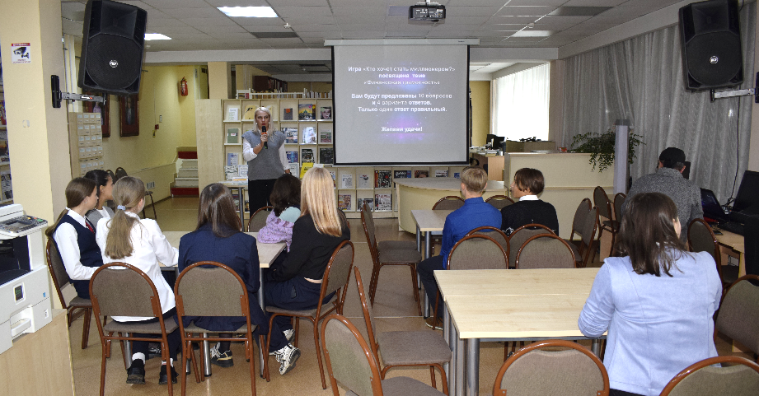
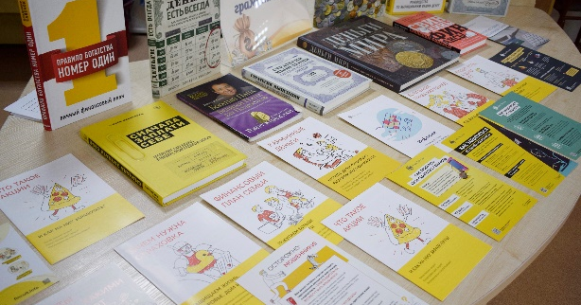
«Через книгу – в мир финансов», цикл уроков финансовой грамотности
Достигнутые результаты:
знакомство с основными принципами экономической жизни общества
приобретение знаний и опыта в распределении семейного бюджета
овладение навыками адаптации в мире финансовых отношений, умение анализировать, сопоставлять доходы и расходы
формирование чувства ответственности за свои поступки
Аудитория:
1024 участника мероприятий

